Slide 1
Acil Durum ve Afet Yönetimi Planları ÜNİTE 3: Tehlike ve Risk Değerlendirilmesi
Öğr. Gör. Murat GÖROĞLU
mgoroglu@ankara.edu.tr
Güz 2020 · SINIF · GÜN · SAAT - SAAT Beypazarı Meslek Yüksekokulu

Slide 2
Giriş
Türkiye; coğrafik konumu, jeolojisi, morfolojik ve topoğrafik yapısı, iklimsel ve meteorolojik özellikleri, sosyo-ekonomik koşulları gibi bir çok faktöre bağlı olarak başta deprem olmak üzere heyelan, sel, çığ, kasırga ve hortum, aşırı kış ve yaz koşulları gibi çok sayıda doğa kaynaklı afetlere maruz kalmaktadır. Doğa kaynaklı afetlerin yanında endüstriyel kazalar, ulaşım kazaları gibi teknoloji kaynaklı afetlerle de çok sık olarak karşılaşılmaktadır. Afet istatistikleri incelendiğinde özellikle kentlerde nüfusun ve yapı stokunun artışına paralel olarak afet ve acil durum olaylarında önemli oranda artışların olduğu gözlenmektedir. Tüm doğa ve teknolojik kaynaklı afetler için tehlike ve risk analizleri yapılarak elde edilen sonuçların mekânsal planlamalara yansıtılması gerekmektedir..
Acil Durum ve Afet Yönetimi Planları– Öğr. Gör. Murat GÖROĞLU

Slide 3
Giriş
Aynı zamanda bu verilerden yararlanarak acil durum ve afet yönetimi ile ilgili planların gerçekçi bir şekilde hazırlanması sağlanmalıdır. Afet zararlarını en aza indirebilmek ve uzun dönemli çalışmaları planlayabilmek için afet tehlikesine maruz kalabilecek yerlerin belirlenmesi ve haritalanması gerekir. Tehlike haritaları ülke planı, bölgesel plan, çevre düzeni planı, nazım imar planı, imar planı, afet ve acil durum yönetimi planı gibi çalışmalar için değişik ölçeklerde hazırlanabilir. Genel olarak bu tip çalışmaların küçük ölçekten (ülke veya bölge) büyük ölçeğe doğru yapılmasında büyük yarar vardır. Diğer kriterlerin yanı sıra tehlike ve risk analizleri göz önüne alınarak hazırlanan planlar afet zararlarının azaltılması ve afet müdahale çalışmalarına büyük katkı sağlar. Tehlike analizi ile gerçekleşme olasılığı olan tehlikeler belirlenirken risk analizi ile de bu tehlikeler gerçekleştiğinde nasıl bir hasarın ortaya çıkabileceği belirlenmeye çalışılır. Bu bölümde tehlike, risk ve zarar görebilirliğin tanımı yapılarak tehlike analizi, zarar görebilirlik ve risk analizlerinin acil durum ve afet yönetimi planları açısından önemi gibi konularda bilgiler verilecektir.
Acil Durum ve Afet Yönetimi Planları– Öğr. Gör. Murat GÖROĞLU

Slide 4
Tehlike Analizi
Afet ve acil durum olaylarıyla her an, her yerde ve birçok farklı şekilde karşılaşma olasılığı oldukça yüksektir. Eğimli, bol yağış alan ve uygun jeolojik özelliklere sahip bölgelerde heyelanlar, diri fayların bulunduğu yerlerde depremler, dere yataklarının olduğu yerlerde veya altyapısı yetersiz şehirlerde seller, büyük fabrikaların veya endüstriyel tesislerin bulunduğu yerlerde teknoloji kaynaklı afetler, de
nize kıyısı olan yerlerde tsunamiler, tren yolunun geçtiği yerlerde tren kazaları gibi afetler oluşabilir. Türkiye’nin her bölgesinin aynı özelliklere sahip olmaması, her yerin veya bölgenin kendine has özelliklerinin olması gibi birçok faktöre bağlı olarak her yer farklı afet ve acil durumlara meyilli olabilmektedir. Tehlike analizi yapılarak hangi bölgelerin ne tip afet veya acil durumlara meyilli olduğu veya bu yerlerde ne tip tehlikelerin gerçekleşme olasılığı olduğu tespit edilebilir.
Acil Durum ve Afet Yönetimi Planları– Öğr. Gör. Murat GÖROĞLU

Slide 5
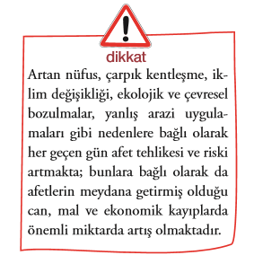
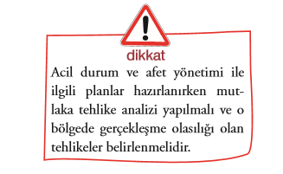
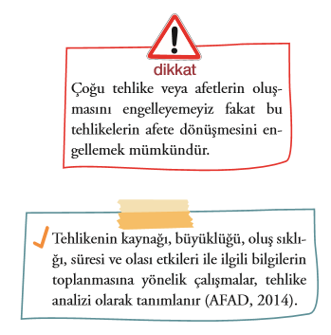
Tehlike Analizi
Acil Durum ve Afet Yönetimi Planları– Öğr. Gör. Murat GÖROĞLU

Slide 6
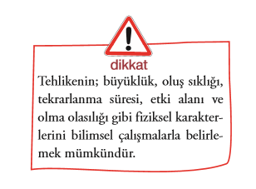
Tehlike Nedir?
Tehlike; belirli bir zaman veya coğrafyada ortaya çıkarak yaşamı tehdit eden, toplumun sosyoekonomik düzen ve etkinliklerine, doğal çevreye, doğal, tarihi ve kültürel kaynaklara zarar verme potansiyeli olan doğa, teknoloji ya da insandan kaynaklanan fiziki olay ve olgu şeklinde tanımlanmaktadır (AFAD, 2014). İnsanlara, çevreye, altyapıya zarar verme potansiyeli vardır. Diğer bir deyişle tehlike; doğa, teknoloji veya insan kaynaklı olan ve fiziksel, ekonomik, sosyal kayıplara yol açabilecek tüm olayları ifade eder. Tehlike sözcüğü Türk Dil Kurumu tarafından ise,
Büyük zarar veya yok olmaya yol açabilecek durum, muhatara
Gerçekleşme ihtimali bulunan fakat istenmeyen sakıncalı durum şeklinde tanımlanmıştır.
Tehlike; insan yaşamının kaçınılmaz ve doğal bir parçasıdır aslında. Gelişmişlik düzeyi ne olursa olsun yeryüzünde her türlü tehlikeden arınmış bir yerleşme, bölge veya ülke bulunmamaktadır. Ancak doğal, teknolojik veya insan kökenli tehlikelerin, afet boyutunda sonuçlar doğurup doğurmaması, toplulukların veya ülkelerin gelişmişlik düzeyi ve onlara karşı bir plan dahilinde almış oldukları önlemlerin düzeyi ile doğrudan ilintilidir.
Acil Durum ve Afet Yönetimi Planları– Öğr. Gör. Murat GÖROĞLU

Slide 7
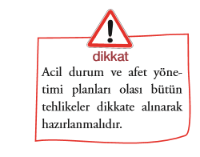
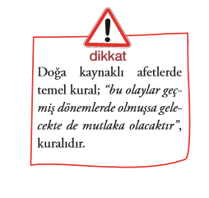
Tehlikenin Belirlenmesi
Tehlike analizi ile tehlikenin, büyüklük, oluş sıklığı, tekrarlanma süresi, etki alanı, olma olasılığı gibi fiziksel karakteristiklerinin tanımlanması beklenir. Tehlike belirlenmesi çalışmaları yapılırken öncelikle, “Ne tür bir tehlike ile karşı karşıya kalınabileceği, bunun ne kadar sıklıkta meydana geldiği ve gelebileceği, hangi büyüklükte olabileceği” gibi soruların yanıtları aranmalıdır.
Tehlikenin belirlenmesinde unutulmaması gereken en önemli faktör deprem, volkanik patlama gibi bazı doğa kaynaklı olayların tekrarlanma sürelerinin çok uzun olmasıdır. Örneğin son yüzyıl içerisinde bir bölgede hasara neden olan hiçbir depremin olmaması, bu bölgede deprem tehlikesi olmadığı anlamına gelmez. Zira deprem, volkanik patlama, vb. gibi bazı doğa kaynaklı olayların tekrarlanma süreleri 200-300 yıl hatta bazen çok daha uzun süreler gerektirir.
Acil Durum ve Afet Yönetimi Planları– Öğr. Gör. Murat GÖROĞLU

Slide 8
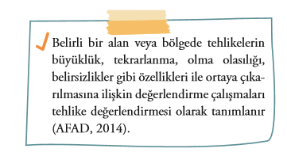
Tehlike Analizi
Tehlike; bulunulan yere, bölgeye veya ülkeye göre değişmektedir. Yani konuma bağımlıdır. Ayrıca aynı tehlikenin, büyüklüğü, oluş sıklığı, tekrarlanma süresi, olası etkileri de konuma bağlı olarak değişmektedir. Örneğin, bir sel tehlikesi dünyanın veya Türkiye’nin her yerinde, her bölgesinde ve her yerleşme biriminde; aynı büyüklük, sıklık, tekrarlanma süresinde meydana gelmez. Yağış miktarına ve süresine bağlı olarak bazı bölgelerde sel tehlikesi yüksekken bazı bölgelerde oldukça düşük olabilmektedir. Aynı şekilde bir tsunami tehlikesi ancak okyanus veya denize kıyısı bulunan yerler için geçerlidir. Yönetici pozisyonunda olan kişilerin veya acil durum ve afet yönetimi ile ilgili planları hazırlamaktan sorumlu olan kişilerin bu planların mutlaka, tehlike ve risk analizi yapılarak hazırlanması gerektiği, aksi durumda planların tamamen hayali olacağı gerçeğini unutmamaları gerekir.
Acil Durum ve Afet Yönetimi Planları– Öğr. Gör. Murat GÖROĞLU

Slide 9
Tehlike Analizi
Kökeni ne olursa olsun, potansiyel bir tehlikenin belirlenebilmesi için aşağıdaki çalışmaların yapılması gerekir.
• Geçmişte meydana gelen afetler hakkında veri ve bilginin toplanması,
• Geçmişte yaşanan afetlerin doğurduğu sosyal, ekonomik ve psikolojik problemlerin neler olduğunun araştırılması,
• İnceleme alanı veya yakın çevresi için daha önceden hazırlanmış tehlike analizleri ve haritalarının olup olmadığının araştırılması ve bu konularla ilgili tüm bilgilerin toplanması,
• Afetlerin türüne göre hangi sıklıkta meydana geldiklerinin belirlenmesi,
• Tehlikenin kaynağı,
• Tehlikenin büyüklüğü,
• Oluş sıklığı,
• Süresi,
• Tehlikenin nereleri ve nasıl etkileyebileceği yani olası etkileri veya olası şiddetinin belirlenmesi,
• Hangi türdeki ek veya zincirleme tehlikeler meydana gelebileceği,
• Olma olasılıkları,
• Tehlike haritasının hazırlanması.
Acil Durum ve Afet Yönetimi Planları– Öğr. Gör. Murat GÖROĞLU

Slide 10
Tehlike Analizi
Tehlike belirleme çalışmalarını yapacak kişilerin, tehlikesi belirlenecek afet/tehlike türü hakkında uzman olması gerekir. Örneğin deprem tehlike haritaları deprem konusunda, sel tehlike haritaları sel konusunda uzman, çığ tehlike haritaları çığ konusunda uzman, tsunami tehlike haritaları tsunami konusunda uzman kişiler tarafından hazırlanmalıdır. Bu haritalar çok büyük olasılıkla Başbakanlık Afet ve Acil Durum Yönetimi Başkanlığı, Çevre ve Şehircilik Bakanlığı, Orman ve Su İşleri Bakanlığı, İl Afet ve Acil Durum Müdürlükleri ve İl Çevre ve Şehircilik Müdürlüklerinden temin edilebilir.
Tehlike belirleme çalışmalarının ilk adımı olarak çalışma bölgesi ve yakın civarında geçmişte meydana gelmiş afet ve acil durumlar hakkında veri ve bilgilerin toplanması gerekir. Hangi tehlike türüne göre tehlike belirleme çalışması yapacaksanız bununla ilgili olabildiğince detay bilgilerin eksiksiz bir şekilde toplanmış olması, çalışmanın kalitesini o oranda artıracaktır.
Acil Durum ve Afet Yönetimi Planları– Öğr. Gör. Murat GÖROĞLU

Slide 11
Tehlike Analizi
Doğa kaynaklı tehlikelerin bir kısmı doğrudan jeolojik ve zemin özelliklerine bağlıdır. Bu nedenle inceleme sahası ile ilgili jeolojik ve zemin özelliklerini belirleme çalışmalarının yapılması gerekir. Örneğin heyelan için uygun jeolojik şartların olup olmadığı, zeminin şişme, oturma veya sıvılaşmaya uygun olup olmadığı vb. veya olası bir depremden binaların zemin özelliklerine bağlı olarak deprem şiddetini büyütme özelliklerine sahip olup olmadığı gibi. Tehlikenin kaynağı ve oluşabileceği konumu belirlemek de son derece önemlidir. Aslında bu çalışma ile inceleme alanının da hangi tip tehlikelerin ve bunların hangi kaynağa bağlı olarak gerçekleşebileceği belirlenir. Tehlikenin etkisinin mesafeye bağlı olarak değiştiğini düşünürsek tehlikenin gerçekleşeceği yer veya konumun belirlenmesinin son derece önemli olduğu görülür.
Tehlikenin hangi büyüklüklerde oluşabileceğinin de belirlenmesi gerekir. Çünkü tehlikenin etkisi büyüklükle doğru orantılıdır. Örneğin deprem için bu büyüklük değerleri diri fayın uzunluğu ve geçmişte meydana gelmiş olan deprem verilerinden yararlanarak belirlenir. Kimi bölgelerde sekiz büyüklüğünde deprem olma ihtimali varken bu büyüklüğün kimi bölgelerde daha düşük seviyelerde olabileceği gibi. Sel tehlikesi de doğrudan iklim şartları ve yağış miktarı ile ilişkili olarak bazı bölgelerde zayıf, bazı bölgelerde şiddetli bir şekilde meydana gelebilir.
Acil Durum ve Afet Yönetimi Planları– Öğr. Gör. Murat GÖROĞLU

Slide 12
Tehlike Analizi
Oluş sıklıkları tamamen geçmişte meydana gelmiş afet verilerinden ve bazı istatistiksel analizlerden yararlanarak belirlenir. Alınacak önlemleri belirlerken tehlikelerin gerçekleşme olasılıkları veya oluş sıklıkları oldukça önemli olmaktadır. Tehlikelerin etkili olabileceği süreler, dönemlere veya mevsimlere bağlı olarak değişebilir. Ayrıca tehlikenin türüne bağlı olarak ani veya yavaş gelişen tehlikeler de olabilir. Bu açıdan tehlikenin ortaya çıkma süresi de önemlidir. Olası etkilerinin veya değişik uzaklıklarda yaratabileceği şiddetin belirlenmesi çalışmaları da genel olarak geçmişte meydana gelen afet verilerinden yararlanarak elde edilmiş matematiksel ilişkilerden yararlanarak belirlenir. Örneğin yedi büyüklüğünde bir deprem gerçekleştiğinde bu depremin farklı uzaklıkları hangi şiddette ve hangi yer ivmesi ile etkileyebileceği azalım ilişkisi diye isimlendirilen matematiksel formüllerle hesaplanır.
Olma olasılıkları da yukarıda sıralanan bütün çalışmalardan ve istatistiksel yöntemleri kullanarak farklı zaman aralıklarında tehlikenin gerçekleşme olasılığının belirlenmesi çalışmalarını kapsar. Depremler için bu çalışmalar olasılık ve deterministik yöntemlerden birisi veya her ikisi de kullanılarak yapılmaktadır. Tehlike haritaları ise tehlikenin olası etkileri ve olma olasılığı çalışmalarına bağlı olarak bir çok nokta için hesaplanan değerlerin topoğrafik haritalar üzerine aktarılması ve aynı değere sahip noktaların birleştirilmesi ile hazırlanır.
Acil Durum ve Afet Yönetimi Planları– Öğr. Gör. Murat GÖROĞLU

Slide 13
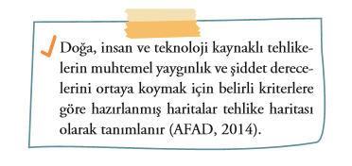
Tehlike Analizi
Yukarıda açıklandığı gibi çok detay çalışmalar yapmayı gerektiren ve uzmanlık isteyen doğa kaynaklı tehlikelerin belirlenmesi çalışmaları bu amaçla kurulmuş resmi kurumlar tarafından yapılmaktadır. Deprem, sel, heyelan vb. gibi doğa kaynaklı tehlikeler bu kuruluşların hazırladıkları haritalar veya üniversitelerin çalışmalarından elde edilir. Örneğin resmi olarak sel tehlike haritalarını hazırlama görevi Orman ve Su İşleri Bakanlığı Devlet Su İşleri Genel Müdürlüğüne verilmiştir.
Acil Durum ve Afet Yönetimi Planları– Öğr. Gör. Murat GÖROĞLU

Slide 14
Tehlike Analizi
Deprem, sel, çığ, heyelan, kuraklık, tehlikeli maddeler, sanayi tesislerinden kaynaklanan tehlikeler gibi farklı türdeki doğa ve teknoloji kaynaklı olayların oluş sıklığının ve hızının, etki süresi ve dönemlerinin, etki alanlarının, yaygınlık ve şiddet derecelerin olabilirliğini ortaya koyan ve belirli ölçütlere göre hazırlanmış haritalara afet tehlikesi haritası denir. Örneğin Türkiye’de resmi olarak deprem tehlike haritalarını hazırlama görevi Başbakanlık Afet ve Acil Durum Yönetimi Başkanlığına verilmiştir. Türkiye ölçeğinde deprem tehlikesini gösteren haritalar Türkiye Deprem Bölgeleri Haritası şeklinde isimlendirilmektedir. 1996 yılında yayınlanmış ve halen yürürlükte bulunan resmi deprem bölgeleri haritasına göre Türkiye deprem tehlikesi açısından beş bölgeye ayrılmıştır. Bu haritanın revizyon çalışmaları sürmektedir. Başbakanlık Afet ve Acil Durum Yönetimi Başkanlığı tarafından yapılan açıklamalara göre bu harita 2017 yılının sonu veya 2018 yılının başlarında yürürlükten kaldırılacak ve yerine yeni bir deprem bölgeleri haritası yayınlanacaktır.
Acil Durum ve Afet Yönetimi Planları– Öğr. Gör. Murat GÖROĞLU

Slide 15
Tehlike Analizi
Sel tehlike haritaları ise Devlet Su İşleri Genel Müdürlüğü tarafından hazırlanmaktadır. Dünyanın birçok yerinde olduğu gibi Türkiye’de de şiddetli sağanaklar veya uzun süren hafif yağışlar sonucu seller görülebilmekte ve bunlardan dolayı büyük can ve mal kayıpları olabilmektedir. Suların bulunduğu yerde yükselerek veya başka bir yerden gelip genellikle kuru olan yüzeyleri kaplamasına sel denir.(Kadıoğlu, 2008). Sel afeti ise; sel sularının fiziksel, ekonomik ve sosyal kayıplara neden olup normal yaşamı ve insan faaliyetlerini durdurarak veya kesintiye uğratarak, olumsuz bir şekilde etkileyen ve yerel imkânlar ile baş edilemeyen durumlar şeklinde tanımlanmaktadır (Kadıoğlu, 2008). Yağış tekerrürlerine göre sel yatağı, sel tehlike sınırı ve sel tehlike bölgesi belirlenebilmektedir. Yağış istasyonlarına ait şiddet-süre-tekerrür eğrilerinden 2, 5, 10, 25, 50, 100, 500 yıllık en büyük yağış değerleri bulunur. Havza için farklı yıllara göre sel hidrografları ile birlikte sel su seviyeleri hesaplanır.
Acil Durum ve Afet Yönetimi Planları– Öğr. Gör. Murat GÖROĞLU

Slide 16
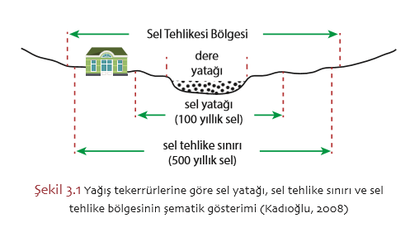
Tehlike Analizi
Böylece inceleme sahası için 100 yıllık, 500 yıllık sel tehlike sınırı belirlenir (Şekil 3.1) (Kadıoğlu, 2008). Sel, deprem veya diğer tehlikeler için çalışmanın boyutu ve amacına göre bu haritaların değişik ölçeklerde hazırlanması gerekir. Yerel ölçekte tüm tehlikeleri dikkate alarak ayrı ayrı haritalanmış tehlike haritalarının üst üste getirilerek tek bir harita şeklinde gösterilmesiyle de “Bütünleşik Afet Tehlike Haritaları” hazırlanmaktadır. Hangi büyüklükte olursa olsun bir yerleşme biriminde, hastanede, okulda, işyerinde acil durum ve afet yönetimi planlaması çalışmalarına veya bölgesel plan, çevre düzeni planları gibi planlara başlanırken ilk yapılması gereken çalışma doğal, teknolojik veya insan kökenli tehlikelerin belirlenmesi çalışmasıdır. Yani tehlikenin belirlenmesi çalışmaları acil durum ve afet yönetimi planlarının dışında başka birçok amaç içinde hazırlanmakta ve bu haritalar birçok çalışmanın temelini oluşturmaktadır.
Acil Durum ve Afet Yönetimi Planları– Öğr. Gör. Murat GÖROĞLU

Slide 17
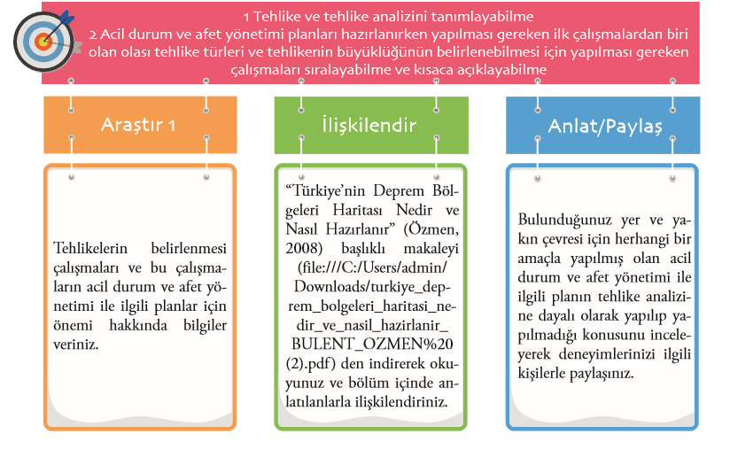
Tehlike Analizi
Acil Durum ve Afet Yönetimi Planları– Öğr. Gör. Murat GÖROĞLU

Slide 18
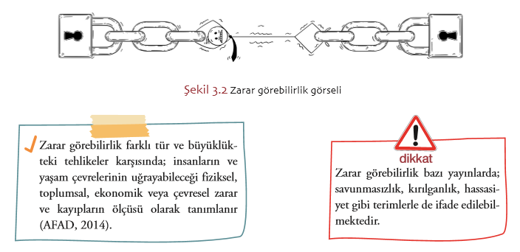
Zarar Görebilirlik
Tehlikenin gerçekleşmesi halinde neden olabileceği risklerin yani hasarların belirlenebilmesi için; hangi varlıkların ne tür tehlikelere maruz kalacağı ve ne şiddette etkilenebileceği ve tehlikenin gerçekleşmesi halinde bu varlıkların mevcut durumları ile hangi oranda zarara uğrayabileceklerinin yani “zarar görebilirliklerinin” tahmin edilmesi gerekir. Zarar görebilirlik kavramı; “bir toplumun, bir yapının veya hizmetin, tehlike oluştuğunda görebileceği hasar veya zararın olası ölçüsü” olarak tanımlanmaktadır. Zarar görebilirlik bir başka şekilde; “tehlikeye maruz olan bir unsurun ya da unsurlar grubunun (insan, yapı, yaşam, sosyo-ekonomik düzen gibi) tehlikenin meydana gelmesi halinde, görebileceği fiziksel, sosyal veya ekonomik kayıp ve zararların ölçüsü” olarak ta tanımlanır (Şekil 3.2).
Acil Durum ve Afet Yönetimi Planları– Öğr. Gör. Murat GÖROĞLU

Slide 19
Zarar Görebilirlik Çeşitleri
Zarar görebilirlik kavramı aşağıda sıralandığı gibi üçe ayrılır (Ergünay, 2002 ve 2014).
• Fiziksel zarar görebilirlik,
• Sosyal zarar görebilirlik,
• Ekonomik zarar görebilirlik,
Fiziksel Zarar Görebilirlik: İnsan eliyle oluşturulmuş yapı, alt yapı, çevre, tarım, sanayi, üretim vb. gibi fiziksel unsurların zarar görebilirlikleri ile insan topluluklarının fiziksel kapasitelerini kapsar. Ölçülebilme veya sayısal hale getirilmesi mümkündür. Fiziksel zarar görebilirliği; belirli bir bölgede, belirli bir büyüklükte bir tehlikenin meydana gelmesi halinde bir fiziksel unsurun veya unsurlar grubunun hasar derecesi olarak tanımlamak ve 0 ila 1 arasında değişen bir sayı ile ölçülebilir hale getirmek mümkündür. Burada “0” hiç zarar görmeme halini, “1” ise tamamen zarar görme halini ifade etmektedir.
Bina, yapı, altyapı vb. gibi fiziksel unsurların zarar görebilirliği mühendislikte “hasar görebilirlik (ing. vulnerability)” terimi ile ifade edilmekte ve geçmişte yaşanan afet olaylarından elde edilen veriler dikkate alınarak çeşitli yapı türleri için ampirik hasar görebilirlik fonksiyonları elde edilmektedir. Bu fonksiyonlar kullanılarak da fiziksel hasar ve kayıplar tahmin edilmeye çalışılmaktadır.
Acil Durum ve Afet Yönetimi Planları– Öğr. Gör. Murat GÖROĞLU

Slide 20
Zarar Görebilirlik Çeşitleri
Sosyal Zarar Görebilirlik: Toplumların nüfus yoğunluğu, yaş ve cinsiyet oranları, bilgi ve eğitim düzeyi gibi nüfus ve eğitimle ilgili faktörleri içerir.
Sosyal zarar görebilirlik, bireylerin ve toplumun, psikolojik, sosyolojik ve demografik faktörler nedeniyle maruz kalabilecekleri; hasar veya zarar görebilirlik derecesi olarak tanımlanır (AFAD, 2014). Ancak fiziksel zarar görebilirlik düzeyinin ve başa çıkma kapasitelerinin sosyal gruplar arasında farklılık göstermesi ve geçmişte yaşanan afet olaylarının analizinde; yaşlıların, çocukların, özürlülerin olaylardan daha çok etkilendiklerinin ve başa çıkma kapasitelerinin daha az olduğunun görülmesi, bu tür bir zarar görebilirlik tanımına ihtiyaç göstermiştir.
Ekonomik Zarar Görebilirlik: Bu kavram; toplulukların ekonomik olarak yaşamlarını nasıl düzenledikleri, geçimlerini sağlama imkânları ile kapasitelerinin nasıl olduğu gibi faktörleri içermektedir.
Geçmişte yaşanan afetler incelendiğinde fakirlikle fiziksel zarar görebilirlik arasında doğrudan bir ilişki olduğu görülmüş ve toplulukların gelir düzeyi düşük kesimlerinin ekonomik nedenlerle doğa veya teknoloji kaynaklı tehlikelere daha fazla maruz kalabilecekleri bölgelerde yaşadıkları ve bu nedenle de afetlerden daha fazla etkilendikleri görülmüştür. Yukarıda açıklandığı gibi bir tehlikenin gerçekleşmesi halinde insan toplulukları veya insan eliyle oluşturulmuş fiziksel, sosyal ve ekonomik sistemler üzerinde meydana getirebileceği hasar ve zararların tümünü kolaylıkla ölçülebilir veya sayısal hale getirilebilir duruma getirmek mümkün değildir.
Acil Durum ve Afet Yönetimi Planları– Öğr. Gör. Murat GÖROĞLU

Slide 21
Zarar Görebilirliğe Etki Eden Faktörler
Bir tehlikenin afet sonucunu doğurması, tehlikenin büyüklüğü kadar zarar görebilirliğin büyüklüğüne de bağlıdır. Bu nedenle olay öncesinde önlenmesi mümkün olmayan doğa ve teknoloji kaynaklı afetler için zarar azaltma strateji ve eylem planları hazırlanmakta ve bunların tavizsiz bir şekilde uygulanması ile de zarar görebilirlikleri azaltılmaya çalışılmaktadır. Zarar görebilirliğin azaltılabilmesi için de insan yerleşmelerini zarara açık ve kolaylıkla etkilenebilir hale getiren ana faktörlerin neler olduğunun iyi bilinmesi gerekmektedir.
İnsan topluluklarını ve yerleşim birimlerini zarar görebilir hâle getiren ana faktörler aşağıdaki gibidir (Ergünay, 2002).
• Yoksulluk ve az gelişmişlik,
• Hızlı nüfus artışı,
• Hızlı ve denetimsiz kentleşme ve sanayileşme,
• Ormanların ve çevrenin tahribi,
• Bilgisizlik, bilinçsizlik ve eğitim eksikliği,
• Yaşam tarzında meydana gelen büyük değişimler,
• Savaşlar ve sivil kargaşalar.
Acil Durum ve Afet Yönetimi Planları– Öğr. Gör. Murat GÖROĞLU

Slide 22
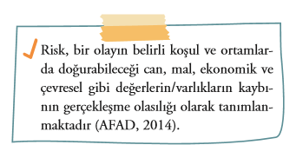
Risk
Afet terminolojisinde çok sık kullanılan ve genellikle çok karıştırılan terimlerden birisi de risk veya kayıp olasılığıdır. Risk, bir olayın doğurduğu olumsuz sonuçların toplamıdır. Bu olumsuz sonuçların neler olabileceği ise risk analizleri ile belirlenmeye çalışılır.
Risk Nedir?
Bir olayın oluşturabileceği olumsuz sonuçların toplamı olan risk kavramı, kısaca “kayıp olasılığı” olarak tanımlanmaktadır. Çeşitli riskleri kavramak ve karşılaştırmak amacıyla bilim adamları, araştırmacılar ve ekonomistler riskleri, oluş olasılıkları ve yol açabilecekleri potansiyel zarar ve kayıplar açısından nicelleştirmeye çalışırlar. Riskten yani kayıp olasılığından bahsedebilmek için belirli bir yerde, belirli bir büyüklükte bir olay veya tehlikenin olması, mevcut değerlerin bu tehlikeden etkilenme oranlarının veya zarar görebilirliklerinin mevcut olması gerekmektedir.
Riskten yani kayıp olasılığından bahsedebilmek için belirli bir yerde, belirli bir büyüklükte bir olay veya tehlikenin olması, mevcut değerlerin bu tehlikeden etkilenme oranlarının veya zarar görebilirliklerinin mevcut olması gerekmektedir.
Acil Durum ve Afet Yönetimi Planları– Öğr. Gör. Murat GÖROĞLU

Slide 23
Risk
Risk, matematiksel olarak genel bir tanımla; tehlike, varlık ve varlığın tehlikeden etkilenme oranının yani zarar görebilirliğinin bir fonksiyonu olarak Şekil 3.3’teki gibi ifade edilmektedir. Bu şekilden de kolayca anlaşıldığı gibi risk; gelecekteki belirli bir zaman içerisinde oluşma olasılığı bulunan bir tehlikeye, bu tehlikeye maruz varlıkların ve bunların zarar görebilirliklerine bağlı olarak, verebileceği zararları/kayıpları ifade etmektedir.
Bu şekilden de anlaşılacağı üzere, bir bölgede tehlikeye maruz değerler fazlaysa; yani nüfus, yapı, ekonomik ve sosyal aktivite büyük ise tehlike veya etkilenme oranı aynı olan bir diğer bölgeye göre risk daha büyük olacaktır. Aynı şekilde varlıkların zarar görebilirlikleri ne kadar fazlaysa yine risk o oranda artacaktır. Yine bu şekilden anlaşılacağı gibi bir yörede insan ve insan aktiviteleri, yani varlık yoksa, tehlike büyük olsa da risk sıfır olacaktır. Örneğin, hiçbir insanın yaşamadığı ve herhangi bir varlığın bulunmadığı bir yerde deprem tehlikesi olsa bile depremden etkilenecek veya hasar görecek herhangi bir varlık olmadığı için herhangi bir riskte söz konusu olmayacaktır. Yani herhangi bir yer için riskten bahsedebilmemiz için
• En azından bir tehlikenin ortaya çıkma olasılığının ve
• Tehlikenin tehdidine maruz kalabilecek bir veya birden fazla varlığın olması
• Tehlikeye maruz varlıkların zarar görebilir olması gerekir.
Eğer bunlardan biri yoksa risk de yoktur.
Acil Durum ve Afet Yönetimi Planları– Öğr. Gör. Murat GÖROĞLU

Slide 24
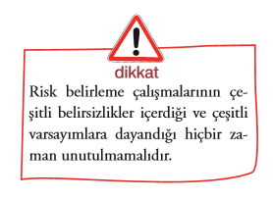
Riskin Belirlenmesi
Riskin tanımından da anlaşılacağı üzere, riskin belirlenmesi; tehlike, tehlikeye maruz değerler ve bu değerlerin zarar veya hasar görebilirliklerinin belirlenmesi gibi üç farklı analizin yapılmasını gerektirmektedir. Tehlike analizi; Potansiyel tehlikelerin neler olduğu, konumu, oluş sıklığı, büyüklüğü, süresi ve etkileyebileceği alanların belirlenmesi amacıyla yapılır.
Nüfus, tüm yapı ve alt yapılar, tarımsal kapasite ve stoklar, ekonomik ve sosyal değerler, çevre ile ilgili envanterin toplanması amacıyla yapılan çalışmalara da Tehlikeye Maruz Değerlerin (Risk Altındaki Unsurlar) saptanması için yapılan çalışmalar denir. Zarar Görebilirlik Analizi ise bir toplumun, bir yapının veya hizmetin, tehlike oluştuğunda görebileceği hasar veya zararın olası ölçüsünün belirlenmesi amacıyla yapılır.
Acil Durum ve Afet Yönetimi Planları– Öğr. Gör. Murat GÖROĞLU

Slide 25
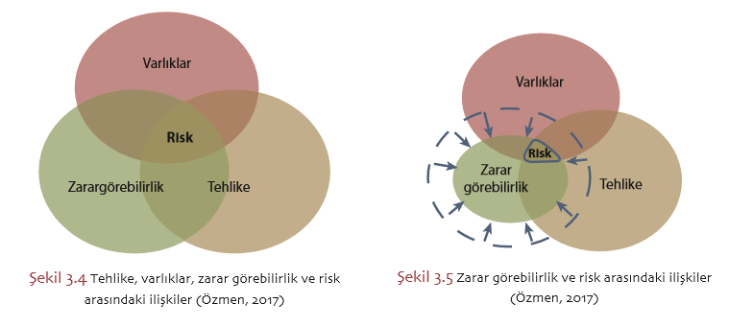
Riskin Belirlenmesi
Halkın ve karar vericilerin riski algılamaları ve önleyici ve zarar azaltıcı politika ve eylemleri uygulamaya başlaması, her zaman kolay olmamaktadır. Kaynakların ve kapasitelerin sınırlı, günlük risklerinse çok büyük olduğu durumlarda; gelecekteki bir riski azaltmak amacıyla zaman ve kaynak ayırmak oldukça zor olmaktadır. Bütün bu zorluklara rağmen afet zararlarını minimuma indirebilmek için mutlaka risk azaltma çalışmalarının tavizsiz ve eksiksiz bir şekilde yapılması gerekir. Tehlike, varlıklar ve risk kavramları arasındaki ilişkiler aşağıdaki Şekil 3.4 ve 3.5 üzerinden açıklanmaya çalışılacaktır.
Şekil 3.4 ve 3.5 incelendiğinde tehlikeye maruz kalacak varlıkların zarar görebilirliklerinin alınacak önlemlerle azaltılması ile ortaya çıkabilecek hasarların yani risklerin azaltılabileceği açıkça görülmektedir. Tehlikeyi genel olarak yok edemediğimizi düşündüğümüzde riski azaltmanın en kolay yolu, zarar görebilirliği azaltmak olmaktadır. Aynı şekilde tehlikeli bölgelerden uzaklaşarak yani tehlikeye maruz kalabilecek varlıkları azaltarak da riski azaltabiliriz.
Acil Durum ve Afet Yönetimi Planları– Öğr. Gör. Murat GÖROĞLU

Slide 26
Acil Durum ve Afet Yönetimi Planları
Ders Sonu
İYİ HAFTALAR!
Acil Durum ve Afet Yönetimi Planları– Öğr. Gör. Murat GÖROĞLU

